Slide 1





MĂNG NON
T
O
Á
N
MĂNG NON
LUYỆN TẬP
Trang 20
MĂNG NON – TÀI LIỆU TIỂU HỌC
Mời truy cập: MĂNG NON- TÀI LIỆU TIỂU HỌC | Facebook
SĐT ZALO : 0382348780 - 0984848929
MĂNG NON – TÀI LIỆU TIỂU HỌC
Mời truy cập: MĂNG NON- TÀI LIỆU TIỂU HỌC | Facebook
SĐT ZALO : 0382348780 - 0984848929
Măng Non
Măng Non

Slide 2


Ghi vở
Thứ Ba ngày 24 tháng 9 năm 2024
Toán
Ôn tập phép cộng, phép trừ (không nhớ)
trong phạm vi 100 (Tiết 2)

Slide 3

Thực hiện được phép cộng, phép trừ (không nhớ) trong phạm vi 100.
Thực hiện được cộng, trừ nhẩm được trong các trường hợp đơn giản.
Giải và trình bày được bài giải của bài toán có lời văn (một bước tính) liên quan đến phép cộng, trừ đã học trong phạm vi 100

Slide 4
Chào mừng các bạn nhỏ đến với vũ trụ! Boo sẽ dẫn các bạn đi gặp các sinh vật ở vũ trụ nhé!

Slide 5



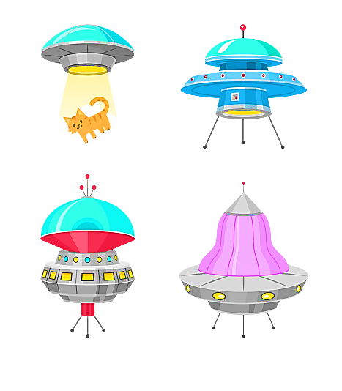


1
2
3
5
4
Notes:
Click vào phi thuyền để đi đến câu hỏi. Theo thứ tự từ 1 đến 5
Tại slide cuối của câu hỏi, click vào phi thuyền để quay về slide này. Khi quay về, chúng ta sẽ tìm được một sinh vật lạ ngoài hành tinh

Slide 6



Các bạn giỏi quá! Hẹn gặp lại các bạn ở vũ trụ nhé!

Slide 7
Hoàn thành bài trong vở.
Chuẩn bị bài tiếp theo.

Slide 8
Chúc các em học tốt!

Slide 9

Bài 1: Đ , S
35
59
87
+
-
-
4
6
32
75
53
55
S
Đ
Đ

Slide 10



Bài 2: Tính
= 50
57 - 7
20 + 6
= 43
= 26
3 + 40
= 5
75 - 70
69 - 19
= 63
= 50
43 + 20

Slide 11

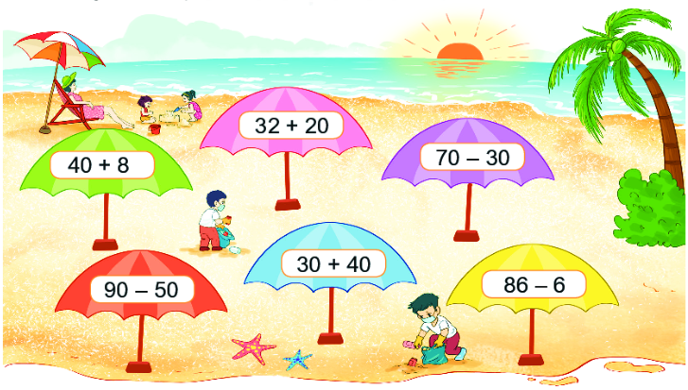
Bài 3: Những phép tính nào dưới đây có kết quả bé hơn 50? Những phép tính nào dưới đây có kết quả lớn hơn 50?

Slide 12

= 52
= 48
= 40
= 70
= 40
= 80
32 + 20
40 + 8
70 - 30
30 + 40
90 - 50
86 - 6

Slide 13
Bài 3: Những phép tính nào dưới đây có kết quả bé hơn 50? Những phép tính nào dưới đây có kết quả lớn hơn 50?

Slide 14

Bài 4: Tìm chữ số thích hợp điền vào ô trống:
9
5
36
8
5
+
-
+
4
3
2
46
2
8
2
7
5
87

Slide 15

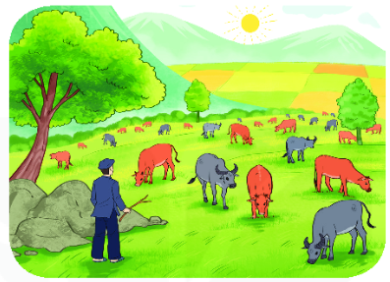
Bài 5: Đàn trâu và bò nhà bác Bình có 28 con, trong đó có 12 con trâu. Hỏi nhà bác Bình có bao nhiêu con bò?

Slide 16
Bài 5: Đàn trâu và bò nhà bác Bình có 28 con, trong đó có 12 con trâu. Hỏi nhà bác Bình có bao nhiêu con bò?
Bài giải
Số con bò nhà bác Bình có là:
28 – 12 = 16 (con bò)
Đáp số: 16 con bò.

